Slide 1
Προχωρημένα Θέματα Βάσεων Δεδομένων
Google File System, HDFS, BigTable και Hbase

Slide 2
Περιεχόμενα
Εισαγωγή
GFS
HDFS
BigTable
Cassandra

Slide 3
Γενικά
Λειτουργίες ενός κατανεμημένου συστήματος:
Ονομασία
Διαμοιρασμός
Προσωρινή αποταμίευση
Αντίγραφα αρχείων
Επιπλέον πρέπει να παρέχει στους χρήστες του:
Συνέπεια
Αξιοπιστία
Διαθεσιμότητα
Κλιμακωσιμότητα
Ασφάλεια
Διαφάνεια

Slide 4
Γενικά
Σε ένα Cloud
Απαιτείται δυνατότητα αποθήκευσης και διαχείρισης μεγάλου συνόλου δεδομένων.
Τα δεδομένα αξιοποιούνται και παράγονται σε διαφορετικές τοποθεσίες.
Οι βλάβες του υλικού είναι πολύ συχνές.
Τα αρχεία έχουν πολύ μεγάλο μέγεθος.

Slide 5
GFS: Google File System
Ένα κλιμακώσιμο κατανεμημένο σύστημα αρχείων προσανατολισμένο προς κατανεμημένες εφαρμογές διαχείρησης μεγάλου όγκου δεδομένων. Προσφέρει ανοχή σε σφάλματα, παρότι εκτελείται σε υπολογιστές μεσαίας ισχύος, και παράλληλα διαθέτει την ικανότητα να εξυπηρετεί ένα μεγάλο σύνολο από πελάτες.

Slide 6
Παραδοχές
Υψηλή συχνότητα βλαβών.
Τα αρχεία σε τέτοιου είδους συστήματα είναι μεγάλα datasets σε GB
2 ειδών reads: μεγάλα σειριακά reads ή μικρά random reads
Τα περισσότερα αρχεία τροποποιούνται µε προσάρτηση(append).
Ειδικός χειρισµός για παράλληλο append.
Ταιριάζουν για data analytics
Συνήθως µεγάλα αρχεία.
Το υψηλό bandwidth προτιµάται από το χαµηλό latency.

Slide 7
Διεπαφή συστήµατος αρχείων
create/delete
open/close
read/write
Snapshot
record append

Slide 8
Αρχιτεκτονική
Ένας master.
Πολλαπλοί chunkserver.
Πολλάπλοί clients.
Τα αρχεία χωρίζονται σε chunks σταθερού µεγέθους.
Δεν πραγματοποιείται caching.

Slide 9
Αρχιτεκτονική
Master
Client
Chunkserver
Chunkserver
Chunkserver

Slide 10
Μέγεθος chunk
64 ΜΒ
Μειωμένη ανάγκη επικοινώνίας client και master.
Μειωμένος φόρτος δικτύου.
Μικρότερο μέγεθος δομών δεδομένων στον master.
Chunks από μικρά αρχεία μπορεί να αποτελέσουν hotspots.

Slide 11
Master
Ο master διατηρεί:
Το namespace.
Την αντιστοιχία από αρχεία σε chunks.
Τις θέσεις των chunks.
Όλα τα μεταδεδομένα βρίσκονται στη μνήμη του master. (ταχύτητα, garbage collection, περιορισμένη μνήμη)
Ο master εντοπίζει τα chunks μέσω heartbeat μηνυμάτων
Σημαντικές αλλαγές στο GFS διατηρούνται στο operation log.
Checkpoints.

Slide 12
Συνέπεια
Ένα αρχείο µπορεί να βρίσκεται σε µία από τις παρακάτω καταστάσεις:
Consistent
Defined
Inconsistent

Slide 13
Lease, mutation και ροή δεδοµένων
Mutation είναι κάθε αλλαγή στα δεδομένα ενός αρχείου και εφαρμόζεται σε όλα τα αντίγραφα του.
Όταν σε ένα αντίγραφο του αποδοθεί ένα lease τότε θεωρείται το primary και διαχειρείζεται τα mutation στα υπόλοιπα αντίγραφα.
Η ρόή δεδομένων διαχωρίζεται από τη ροή ελέγχου.
Τα δεδομένα διαδίδονται σειριακά από ένα chunkserver στον κοντινότερο με pipelining.

Slide 14
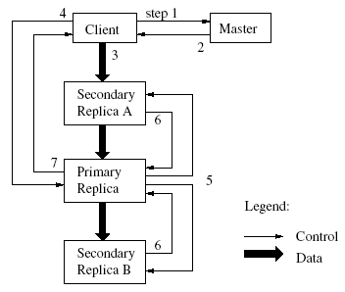
Current lease holder?
Write request
3a. data
identity of primary
location of replicas
(cached by client)
Operation completed
or Error report
Operation completed
3b. data
Primary assign s/n to mutations
Applies it
Forward write request
3c. data
Operation completed

Slide 15
Lease, mutation και ροή δεδοµένων (Αποθήκευση)
Master
Client
Chunkserver
Chunkserver
Chunkserver

Slide 16
Lease, mutation και ροή δεδοµένων (Ανάγνωση)
Master
Client
Chunkserver
Chunkserver
Chunkserver

Slide 17
Διαχείριση namespace και locking
Υπάρχει αντιστοίχηση μεταξύ ενός αρχείου και του πλήρους pathname του.
Read lock.
Write lock.
Παράλληλες αλλαγές στο ίδιο directory.

Slide 18
Τοποθέτηση αντιγράφων
Μεγιστοποίηση αξιοπιστίας και διαθεσιµότητας δεδοµένων.
Μεγιστοποίηση χρήσης bandwidth.
Ο χρήστης μπορεί να επιλέξει τον αριθμό των επιπλέον αντιγράφων (replicas).

Slide 19
Ισορροπία δεσµευµένων πόρων
Νέα αντίγραφα τοποθετούνται σε κόµβους µε σχετικά ελαφρύ φορτίο.
΄Ισος καταµερισµός δηµιουργιών αρχείων ανά chunkserver.
Καταµερισµός αντιγράφων.
Ο master δίνει προτεραιότητες στην αντιγραφή.

Slide 20
Garbage collection
Μετονοµασία αρχείου προς διαγραφή.
Περιοδικός έλεγχος για τη διαγραφή τους.

Slide 21
Stale replica detection
Chunk version number.
Αυξάνεται µε κάθε µίσθωση.
Παλιά αντίγραφα αφαιρούνται από το µηχανισµό garbage collection

Slide 22
Υψηλή διαθεσιµότητα
Γρήγορη ανάρρωση από σφάλματα.
Πολλαπλά αντίγραφα.
Αντιγραφή της κατάστασης του master.

Slide 23
Ακεραιότητα δεδοµένων
Δεν είναι σωστό και πρακτικό να γίνεται έλεγχος μεταξύ των chunks.
Χρήση checksums.
Έλεγχος δεδοµένων πριν µεταφερθούν.
Περιοδική εξέταση για corrupted chunks.

Slide 24
Hadoop HDFS
Hadoop Distributed File System (HDFS) είναι το πρωτεύον αποθηκευτικό σύστημα που χρησιμοποιείται από όλες τις εφαρμογές Hadoop.
Το HDFS διασπάει το δεδομένα σε blocks και δημιουργεί αντίγραφα τους σε διαφορετικούς υπολογιστικούς κόμβους για να επιτύχει αξιόπιστους και υπερβολικά γρήγορους υπολογισμούς .
Φροντίζει για τα αντίγραφα και την τοπικότητα των δεδομένων
Ξεκίνησε σαν open source υλοποίηση του GFS

Slide 25
Πλεονεκτήματα του Hadoop HDFS
Κατανεμημένο αποθηκευτικό σύστημα πολύ μεγάλου μεγέθους.
10.000 κόμβοι.
100.000.000 αρχεία.
10PB αποθηκευτικός χώρος.
Βασίζεται σε φθηνό Hardware.
Κρατούνται αντίγραφα ασφαλείας των αρχείων ώστε να αντιμετωπίζονται οι βλάβες.
Ανίχνευση βλαβών και ανάκτηση.
Είναι βελτιστοποιημένο για Batch processing
Οι τοποθεσίες των δεδομένων είναι διακριτές έτσι ώστε οι υπολογισμοί να μεταφέρονται εκεί που βρίσκονται τα δεδομένα
Παρέχει πολύ υψηλό συνολικό εύρος ζώνης
Ο χώρος αποθήκευσης μπορεί να βρίσκεται σε ετερογενή λειτουργικά συστήματα.

Slide 26
Βασικές αρχές του HDFS
Ο χώρος των αρχείων είναι ενιαίος για όλο το cluster
Επιβλέπει την συνέπεια των δεδομένων
Βασίζεται στο μοντέλο Write-once-read-many
Υποστηρίζεται στα αρχεία μόνο η διαδικασία append
Τα αρχεία διασπόνται σε blocks
Τυπικό μέγεθος block 128 MB.
Κάθε block αντιγράφεται σε πολλαπλούς κόμβους δεδομένων (DataNodes).
Τα δεδοµένα δεν γράφονται απευθείας στο δίσκο. Πρώτα αποθηκεύονται σε buffer.
Βασίζεται σε έξυπνους πελάτες (Clients).
Οι Clients μπορούν να βρουν την τοποθεσία των blocks
Οι Client προσπελαύνουν τα δεδομένα απευθείας στους DataNodes

Slide 27
Η αρχιτεκτονική του HDFS
NameNode
Cluster Membership
1. filename
2. BlockId, DataNodes
Secondary
NameNode
Client
3.Read data
Cluster Membership
NameNode : Maps a file to a file-id and list of MapNodes
DataNode : Maps a block-id to a physical location on disk
SecondaryNameNode: Periodic merge of Transaction log
DataNodes

Slide 28
NameNode - DataNode
NameNode
DataNode
Metadata στην μνήμη
Όλα τα μεταδεδομένα φυλάσσονται στην κύρια μνήμη RAM
Δεν χρησιμοποιείται paging στα μεταδεδομένα
Είδη μεταδεδομένων
Η λίστα των αρχείων
Η λίστα των Blocks για κάθε αρχείο
Η λίστα των DataNodes που περιέχουν το κάθε block
Ιδιότητες αρχείων, πχ ώρα δημιουργίας, αριθμός αντιγράφων κλπ
Καταγραφή συμβάντων
Καταγράφονται δημιουργίες αρχείων, διαγραφές αρχείων κλπ
Εξυπηρετητής Block
Τα δεδομένα αποθηκεύονται στο τοπικό σύστημα αρχείων (π.χ. ext3)
Αποθηκεύονται μεταδιδόμενα του κάθε block (π.χ. CRC)
Μεταφέρει δεδομένα και μεταδεδομένα στους Clients.
Αναφορά Block
Περιοδικά στέλνει μια αναφορά με όλα τα υπάρχοντα blocks στον NameNode
Διευκολύνει το Pipelining των δεδομένων
Προωθεί δεδομένα σε άλλους κόμβους

Slide 29
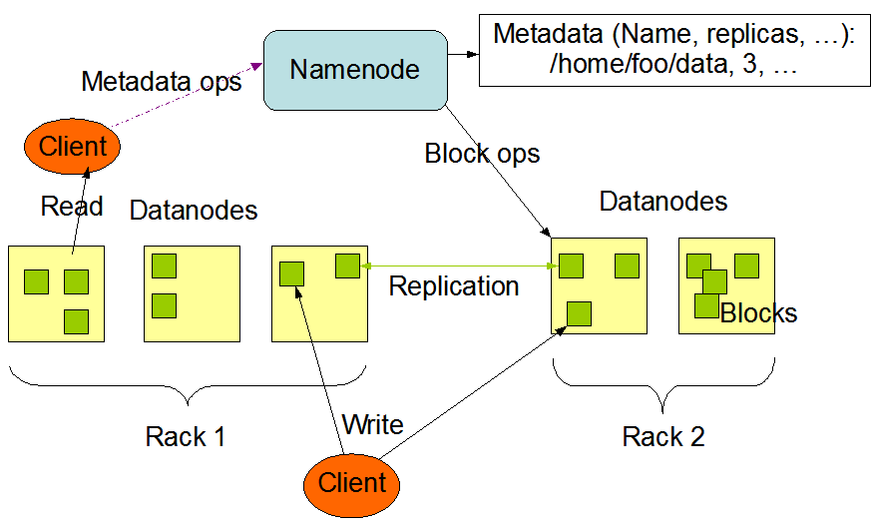
Εγγραφή – Ανάγνωση στο HDFS

Slide 30
Write Data Pipelining
Ο Client λαμβάνει μια λίστα από DataNodes στους οποίους θα δημιουργηθούν τα αντίγραφα του block
Ο Client γράφει το block στον πρώτο DataNode
Ο Πρώτος DataNode προωθεί τα δεδομένα στον επόμενο DataNode του Pipeline
Όταν όλα τα δεδομένα έχουν γραφτεί ο Client συνεχίζει την εγγραφή του επόμενου block του αρχείου

Slide 31
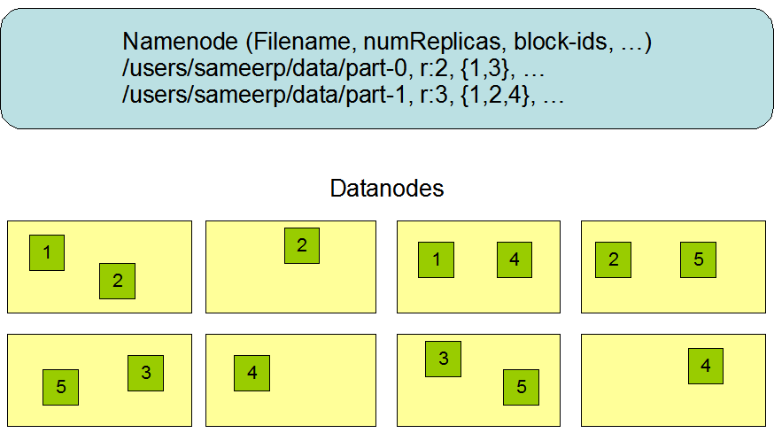
NameΝode αντίγραφα Blocks
Η στρατηγική που ακολουθείται
Ένα αντίγραφο στον τοπικό κόμβο.
Δεύτερο αντίγραφο στο ίδιο rack
Τρίτο αντίγραφο σε απομακρυσμένο rack
Επιπλέον αντίγραφα τοποθετούνται σε τυχαίους κόμβους
Οι Clients διαβάζουν από τον πλησιέστερο αντίγραφο

Slide 32
Replication
Datanodes
1
2
1
1
2
2
4
5
3
3
3
4
4
5
5
Rack 1
Rack 2

Slide 33
Η ορθότητα των δεδομένων
Η χρήση Checksums για την επικύρωση δεδομένων
– χρήση CRC32
Κατά την δημιουργία αρχείων
– ο Client υπολογίζει το checksum κάθε 512 bytes
– οι DataNodes αποθηκεύουν τα checksums
Κατά την πρόσβαση των αρχείων
– ο Client λαμβάνει τα δεδομένα μια το checksum από τον DataNode
– εάν η επικύρωση αποτύχει τότε ο Client δοκιμάζει άλλο κόμβο

Slide 34
Βλάβη στον NameNode
A single point of failure
Η καταγραφή των συναλλαγών αποθηκεύεται σε πολλαπλούς καταλόγους
Έναν κατάλογο στο τοπικό σύστημα αρχείων
Έναν κατάλογο σε απομακρυσμένο σύστημα αρχείων
Υπάρχει η ανάγκη να ανατηχθεί μια λύση υψηλής διαθεσιμότητας (HA solution)

Slide 35
Rebalancer
Σε περίπτωση που κάποιος datanode βρεθεί µε πλεόνασµα αντιγράφων τότε το φορτίο µοιράζεται αυτόµατα.
Σκοπός: όλοι οι δίσκοι των DataNodes να έχουν το ίδιο ποσοστό δεδομένων
Συνήθως τρέχει όταν νέοι DataNodes προστίθενται στο σύστημα.
ο Cluster παραμένει λειτουργικός όταν εκτελείται ο Rebalancer.
ο Rebalancer τίθεται σε αναμονή όταν υπάρχει μεγάλη κίνηση στο δίκτυο.
Είναι ένα εργαλείο Command line.

Slide 36
Τι δεν κάνει το HDFS
Transactional data? (e.g. concurrent reads and writes to the same data)
Εδώ το HDFS θα χρειαστεί να αποθηκεύει τα δεδομένα ένα file κάθε εγγραφή.
Structured data? (e.g. record oriented views, columns)
Τα metadata είναι μόνο σε μορφή καταλόγων και ονομάτων αρχείων
Relational data? (e.g. indexes)
Δεν υποστηρίζει αναζητήσεις.
Ότι δεν κάνει το HDFS το κάνει ηHBase (BigTable)...

Slide 37
BigTable
Το Bigtable αποτελεί ένα κατανεμημένο σύστημα αποθήκευσης για τη διαχείριση μεγάλης ποσότητας ημι-δομημένων δεδομένων και προσανατολισμένο στην κλιμακωσιμότητα (scalability)
Χρησιμοποιείται από την Google
Analytics, Google Earth, web indexing, κλπ
Κλειστού κώδικα
OSDI’06

Slide 38
Χαρακτηριστικά
Μεγάλο εύρος εφαρμογών
Batch processing εφαρμογές
Εφαμογές χαμηλής καθυστέρησης για χρήστες
Κλιμακωσιμότητα
Υψηλή απόδοση
Υψηλή διαθεσιμότητα
Δυνατότητα χρήσης σε συνδυασμό με MapReduce
Εκτελείται σε μέσου κόστους υλικό

Slide 39
Μοντέλο δεδομένων
Είναι ένας αραιός, κατανεμημένος, πολυδιάστατος πίνακας
Διευθυνσιοδοτείται από:
Κλειδί γραμμής
Κλειδί στήλης
Χρονοσφραγίδα
Κάτι σαν συντεταγμένες <x,y>
Κάθε κελί περιέχει ένα σύνολο bytes
(row,column,time)
Value

Slide 40
Γραμμές (rows)
Το κλειδί απότελείται από ένα αλφαριθμητικό
Οι ενεργειες πάνω σε μία γραμμή είναι ατομικές
Λεξικογραφική ταξινόμηση με βάση τα κλειδιά
Όλος ο πίνακας αποτελείται από (δισ/τρισ/κλπ)εκατομμύρια λεξικογραφικά ταξινομημένες γραμμές.
Προσοχή: το row key είναι το μόνο πεδίο που γίνεται indexed στον BigTable
Αναζήτηση σε όλα τα άλλα πεδία γίνεται με full table scan

Slide 41
Στήλες (columns)
Ομαδοποίηση σε column families. Σπάσιμο σε column families ανάλογα το application
Μικρός αριθμός από column families (πχ ~100)
Άπειρος αριθμός από columns
Μορφή family:qualifier
Ο έλεγχος πρόσβασης γίνεται με βάση τα column families

Slide 42
Χρονοσφραγίδες (timestamps)
Πολλαπλές εκδόσεις των ίδιων δεδομένων
Πραγματικός χρόνος ή
Καθορισμένος από το χρήστη
Οι πιο πρόσφατες εκδόσεις είναι ευκολότερο προσβάσιμες
Ρύθμιση για την διατήρηση των
Τελευταίων Χ εκδόσεων ή
Όλες τις εκδόσεις των τελευταίων Χ εβδομάδων

Slide 43
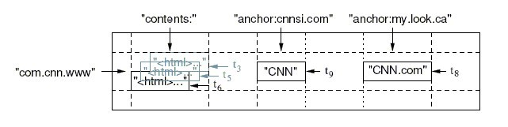
Παράδειγμα
rowkey: URL
Γιατί είναι ανάποδα γραμμένο?
Column families
Contents: Χωρίς column id. Το value είναι τα html contents (πολλές εκδόσεις)
Anchor: Έχει column id το url του link. Value είναι το κείμενο του link.
Ερώτηση: πως μπορώ να βρω όλες τις στήλες των οποίων το όνομα είναι cnnsi.com?

Slide 44
API 1/2
βασικές λειτουργίες βάσεων Δεδομένων:
Put(row_key, column_key,timestamp,value): βάλε μια τιμή σε ένα κελί.
Get(row_key) : επέστρεψε όλα τα κελιά για μια γραμμή
Get(row_key, column_key, timestamp): επέστρεψε ένα συγκεκριμένο κελί
Scan(start_row_key, end_row_key): επέστρεψε όλα τα κλειδιά μεταξύ start_key και end_key

Slide 45
API 2/2
Δεν υποστηρίζει joins!!! (κάντο με MapReduce εάν θες)
Δεν υποστηρίζει get(column_key) σκέτο: θα πρέπει να ξέρεις το row_key
No multi-row transactions
Atomic single-row writes
Optional atomic single-row reads
Δυνατότητα εκτέλεσης server-side script (sawzal)

Slide 46
Αρχιτεκτονική
Αποτελείται από:
Την βιβλιοθήκη
Ένα master server
Πολλούς tablet servers
Στηρίζεται πάνω στα:
Google filesystem
SSTable
Chubby

Slide 47
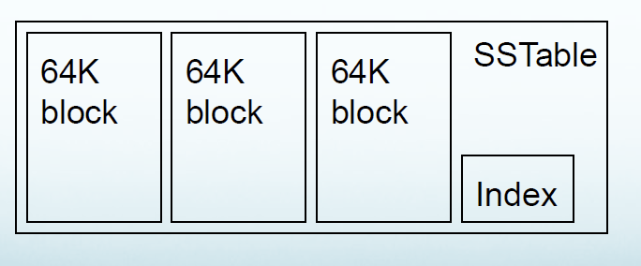
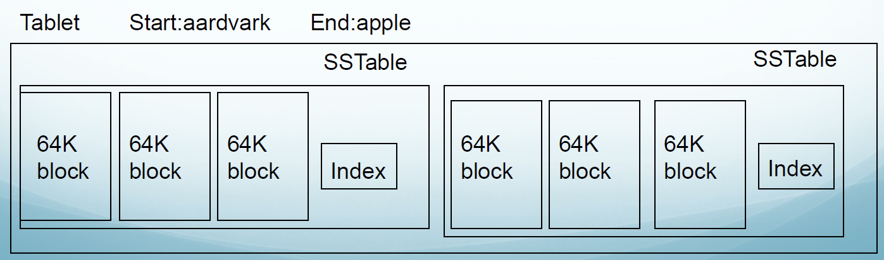
Tablets
Το ευρος των τιμών χωρίζεται σε tablets
Tablet: Ένα «ορθογώνιο κομμάτι» του πίνακα που περιέχει όλες τις γραμμές και στήλες μεταξύ δυο τιμών start και end.
Αποτελείται από πολλά SSTables
SSTable:
Tablet:

Slide 48
Αρχιτεκτονική
Master
Client
Έλεγχος
Δεδομένα
Chubby
library
library
GFS
GFS
SSTable
SSTable
Tablet server
Tablet server

Slide 49
Master
Ανάθεση tablet σε κάποιον tablet server
Εντοπισμός νέων ή “ληγμένων” tablet servers
Εξισσόροπηση φόρτου
Συλλογή σκουπιδιών από το GFS
Διαχείριση schema
Δεν περνάνε δεδομένα από αυτόν
Τρέχει μαζί με τον Master του GFS.

Slide 50
Tablet server
Διαχείριση ενός συνόλου tablets
Από δεκάδες μέχρι μερικές χιλιάδες
Εξυπηρέτηση αιτήσεων ανάγνωσης και εγγραφής
Διαίρεση των tablets που έχουν μεγαλώσει υπερβολικά (διαδικασία compaction)
Αρχικά υπάρχει ένα μόνο tablet ανά πίνακα το οποίο διαιρείται όταν γίνει περίπου 100-200 MB
Μπορούν να προστεθούν/αφαιρεθούν δυναμικά

Slide 51
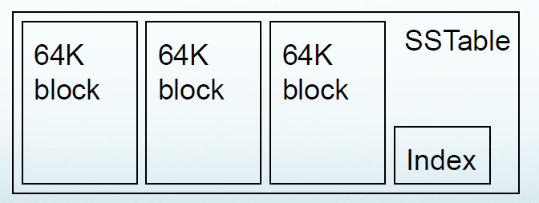
SSTable
Format αρχείου της Google
Μέγεθος τάξης MB (πχ 128MB)
Μπορεί να είναι και όλο στην RAM
Ταξινομημένα δεδομένα
Αντιστοιχεί κλειδιά σε τιμές
Αποτελείται από blocks τάξης KB (πχ 64ΚΒ)
Ένα «ειδικό» block περιέχει index για γρήγορη αναζήτηση
Σε περίπτωση που το SSTable είναι στον δίσκο, με το index block σε μια αναζήτηση βρίσκεται το block με 2 disk accesses.

Slide 52
Chubby
Κατανεμημένο
Quorum από περιττό αριθμό servers
Paxos - like Algorithm (επίλυση διαφωνιών)
Υψηλή διαθεσιμότητα
Χρησιμοποιείται για:
υπηρεσίες lock (atomic transactions)
Εξασφάλιση λειτουργίας master
Αποθήκευση σημαντικών πληροφοριών(π.χ. schema)
Ανακάλυψη νέων tablet servers
Πληροφορίες ελέγχου πρόσβασης

Slide 53
Οργάνωση των tablets
Ιεραρχία τριών επιπέδων για την αποθήκευση της πληροφορίας
Ένα αρχείο στο chubby περιέχει την τοποθεσία του root tablet
Το root tablet περιέχει πληροφορίες για το που βρίσκονται τα tablets ενός ειδικού πίνακα METADATA (1st METADATA) και δεν διαρείται ποτέ
Ο METADATA πίνακας περιέχει τις πληροφορίες για όλα τα υπόλοιπα tablets που περιέχουν τα δεδομένα του πίνακα

Slide 54
Οργάνωση των tablets
Table
METADATA
ROOT
a row
Chubby
A row
Με 128MB tablet μέγεθος και ένας ROOT που δεν σπάει ποτέ, υποστηρίζεται η διευθυνσιοδότηση 2³⁴ 128MB tablets ή 2⁶¹ bytes
Οι clients κάνουν cache το location. Στην χειρότερη (λάθος cache), με 6 network msgs βρίσκουν το location.

Slide 55
Ανάθεση των tablets
Κάθε tablet ανατίθεται σε ένα tablet server
Ο master είναι υπεύθυνος για την ανάθεση τους
Ελεγχει την κατάσταση κάθε server περιοδικά
Το Chubby χρησιμοποιείται για την παρακολούθηση των tablet servers
Κατά την έναρξη ενός Master
Lock στο Chubby, ls στο dir, επικοινωνία με κάθε live server για να βρει ποια tablets είναι ήδη assigned, διάβασμα του METADATA για τα unassigned για να δοθούν σε νέους servers.

Slide 56
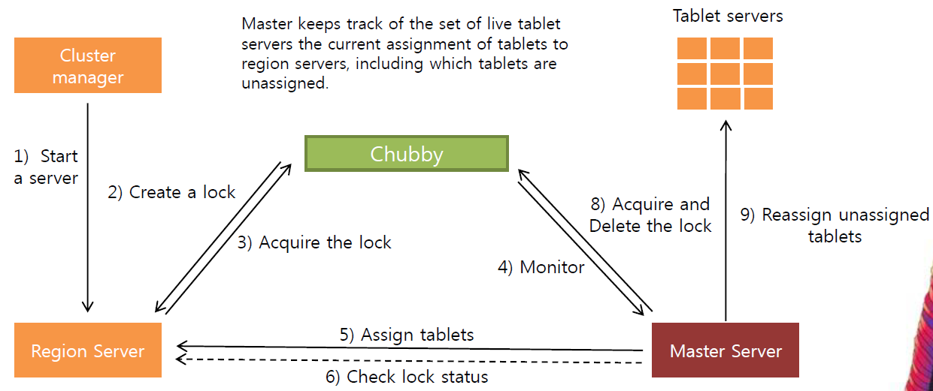
Ξεκίνημα Master

Slide 57
Μοίρασμα των tablets
Χρησιμοποιείται το GFS για την μόνιμη αποθήκευση των δεδομένων ενός tablet
Ένα commit log χρησιμοποιείται για τις ενημερώσεις
Οι πιο πρόσφατες διατηρούνται σε ένα memtable στη μνήμη RAM
Όταν ένα tablet ανακτάται τότε οι πληροφορίες του συγχωνεύονται με αυτές του memTable
Κάνει recovery από το log (WAL)

Slide 58
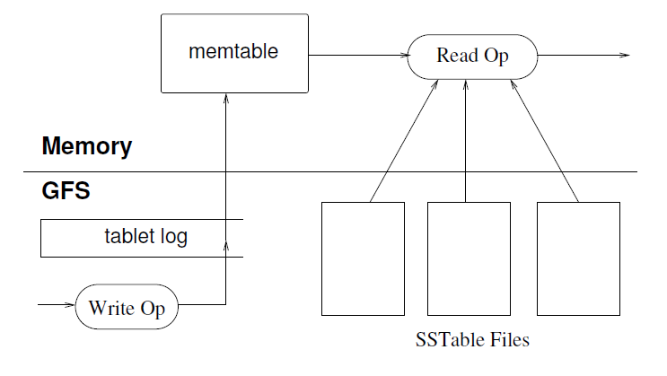
Εξυπηρέτηση αιτήσεων

Slide 59
Εγγραφή δεδομένων
Έλεγχος του είδους της εγγραφής και των δικαιωμάτων του χρήστη
Οι αλλαγές καταγράφονται στο commit log
Για να εξασφαλίσει ACID
Το memtable ενημερώνεται όταν ολοκληρωθεί η εγγραφή

Slide 60
Εγγραφή δεδομένων
write
memtable
Commit Log
SSTable
SSTable
SSTable

Slide 61
Συμπύκνωση (compaction)
Όταν το memtable μεγαλώσει αρκετά:
Minor compaction
Σταματάει να χρησιμοποιείται
Δημιουργείται ένα νέο
Το αρχικό εγγράφεται ως SSTable στο GFS
Major compaction: περιοδικά τα SSTables συγχωνευονται
Αποφεύγεται η δημιουργία πολλών αρχείων από πολλά minor compactions

Slide 62
Συμπύκνωση
write
memtable
Major Compaction
Commit Log
Minor Compaction
SSTable
SSTable
SSTable
SSTable
SSTable

Slide 63
Ανάγνωση δεδομένων
Έλεγχος του είδους της ανάγνωσης και των δικαιωμάτων του χρήστη
Η ανάγνωση πραγματοποιείται σε συνδιασμένα δεδομένα από το SSTable και του memtable

Slide 64
Ανάγνωση δεδομένων
memtable
read
Commit Log
SSTable
SSTable
SSTable

Slide 65
Βελτιώσεις
Locality groups
Με χρήση τους ομαδοποιούνται τα column families
Ένα ξεχωριστό SSTable δημιουργειται για καθένα
Διευκολύνουν την διαχείριση των πινάκων

Slide 66
Βελτιώσεις
Συμπίεση
Ο χρήστης μπορεί να καθορίσει το επίπεδο της
Εφαρμόζεται σε κάθε SSTable block ξεχωριστά
Ταχύτητα εναντίον μεγάλης συμπίεσης (φτηνοί δίσκοι)
Δεν απαιτείται αποσυμπίεση ολοκληρου του αρχείου
Λόγοι 10/1 σε σχέση με τυπικό zip 3/1 επειδή τα δεδομένα που είναι «κοντά» μοιάζουν μεταξύ τους.
Snappy, data block encoding

Slide 67
Βελτιώσεις
Caching
Πραγματοποιείται σε δύο επίπεδα
Η Scan Cache διατηρεί τα ζευγη key-value(υψηλό επίπεδο)
Η Block Cache διατηρεί ολόκληρα blocks από το SSTable(χαμηλό επίπεδο)

Slide 68
Βελτιώσεις
Bloom filters
Ο χρήστης καθορίζει αν θα χρησιμοποιηθούν
Χρησιμοποιείται για να καθοριστεί αν κάποιο SSTable περιέχει δεδομένα από συγκεκριμένο row χωρίς να το ανακτήσουμε
Με λίγο αποθηκευτικό χώρο παραπάνω μπορούμε να αποκλείουμε αμέσως μεγάλο αριθμό sstables.
Πιθανά false positives: Σε αυτή την περίπτωση απλά δεν θα βρει κάτι στο sstable.
Ποτέ false negatives: ότι δεν βρίσκει, σίγουρα δεν υπάρχει.
Δημιουργούνται βάση locality group

Slide 69
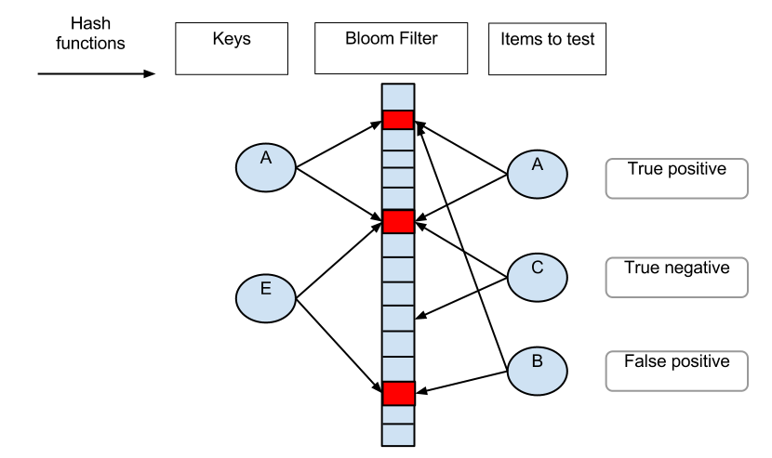
Παράδειγμα Bloom Filter

Slide 70
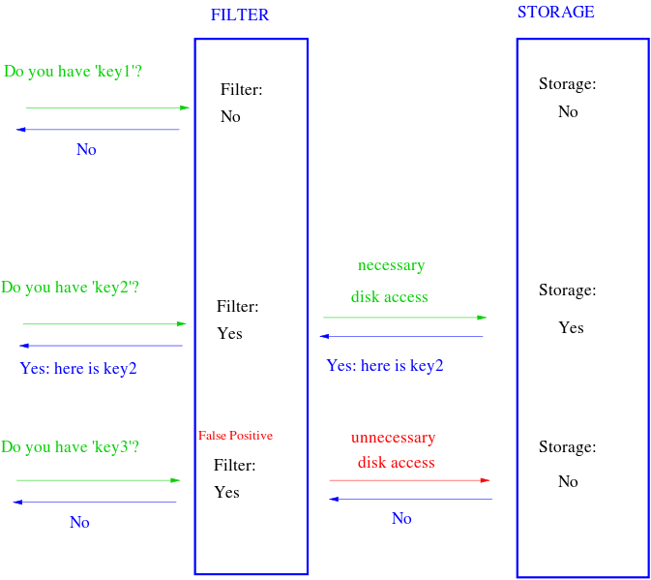
Παράδειγμα Bloom Filter

Slide 71
Βελτιώσεις
Υλοποιήση του commit log
Υπάρχει μόνο ένα ανά tablet server (και όχι ανά tablet)
Αλλιώς θέλαμε πολλά ταυτόχρονα ανοιχτά αρχεία ανά server
Βελτιώνει την απόδοση, αλλά προκαλεί προβλήματα σε περίπτωση σφάλματος
Tablets γίνονται re-assign σε πολλούς νέους servers
Χρειάζονται όλοι να σκανάρουν όλο το log για να βρουν τα tablets που τους ενδιαφέρουν (για REDO/UNDO)
Ταξινόμηση βάσει του key
Σπάσιμο του commit log σε 64ΜΒ chunks για παραλληλοποίηση του sorting
Όλες οι αλλαγές ενός tablet βρίσκονται κοντά: μόνο ένα disk seek και seq. read για recovery ενός tablet

Slide 72
HBase
Κλώνος του Bigtable
Ανοιχτού κώδικα
Apache project
«Συνοδεύει» το Hadoop
HDFS αντί GFS
Μπορεί να χρησιμοποιηθεί από το Hadoop MapReduce
Java

Slide 73
Αντιστοιχίες
BigTable
HBase
Master
TabletServer
SSTable
Tablet
Chubby
GFS
HMaster
Region Server
Hfile (περίπου)
TableRegion
Zookeeper
HDFS
HBase server running instance

Slide 75

Ερωτήσεις?

